Slide 1

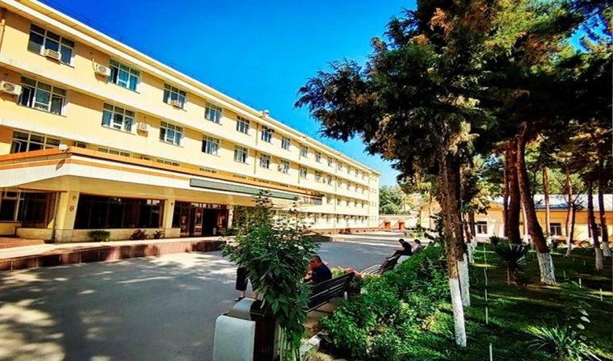

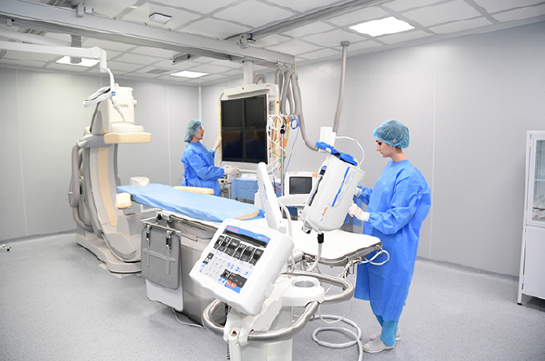
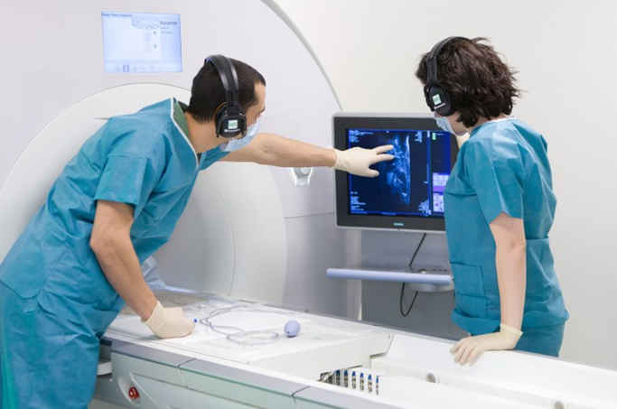
BALIQCHI TUMANIDA KO`P TARMOQLI TIBBIY XIZMAT KO`RSATISH SHIFOHONASI TASHKIL QIISH LOYIHASI
Tarmoq
Sog`liqni saqlash
Loyihaning qiymati:
Umumiy qiymat – US$ 100,0 million
Investitsion taklif
Loyiha 100 million AQSH dollari miqdorida investitsiyalarni talab qiladi, shundan:
Loyiha maqsadi
Tuman Vodiy markazida joylashgnligi sababli ko`p tarmoqli “Tibbiy xizmat” korsati joyi tashkil etilsa va zamonaviy tibbiy diyagnostika asbob-uskunalarining eng ohirgi rusumdagilari olib kelish, Ankologik kassaliklarga hamda jarroxlik amalyotlarini o`tkazishga moslashtirilsa vodi aholisi uchu qulay bo`lishi rejalashirilgan
Bino va inshootlar
58,6%
$58,0 million
Tashabbuskorning hissasi - 25,5% ($ 25,5 million)
Kredit - 24,5% ($ 24,5 million)
To’g’ridan to’g’ri investitsiyalar - 50,0% ($ 50,0 million).
Uskunalar
35,0%
$35,0 million
Aylanma mablag‘lar
5%
$5,0 million
Loyihaning yakuniy qiymati va moliyalashtirish tuzilmasi investorlar bilan muzokaralardan so‘ng aniqlanadi.
Va boshqalar
2%
$2,0 million
Прибыльность:
Investitsion ko’rsatkichlar:
Loyiha mahsuloti
Ko`p tarmoqli “Tibbiy xizmat” korsati joyi tashkil etilsa va zamonaviy tibbiy diyagnostika asbob-uskunalarining eng ohirgi rusumdagilari olib kelish, Ankologik kassaliklarga hamda jarroxlik amalyotlarini o`tkazishga
NPV, US$ million –55,2
IRR, % – 50,3%
EBITDA, % – 17,8%
PI – 6,6
DPP, yiliga - 3,45
Soha loyihalarining jozibadorligi nimada?
Talabning o‘sishi. Tibbiy xizmat korsatishni jozibadorligini oshirish sohaning eng yahshi mutaxasislarini jalb qilish.
Tibbiy xizmat. Loyihani amalga oshirish hududi joyalashuvi yahshiligi, obekitning ikki tomonidan daryo oqib o`tkanligi shu sababli tabiyat go`zalligi. Axoli dam olishi uchun `ulay shart-sharoit borligi.
Energiya samaradorligini oshirish. Ushbu hudutda loyiha amalga oshirilsa “Qoda daryo” qirg`oqlarida “Kichik GES” lar qurish imkoni mavjudligi. Bu esa yashil energiyadan samarali foydalanish imkonini beradi
Tashabbuskor
Aniqlanmoqda.
Joylashtirish
Farg`ona Vodiysi
Talab
Markazi Osiyoda eng zich joylashga bolib 17 mln aholi yashab istiqomad qiladi. Tibbiy soxa yahshi rivojlanga Respublika markazidagi shifohonalarga vodiy qatnovini kamaytirish hamda ko`p tarmoqli “Tibbiy xizmat” korsati joyi tashkil etilsa va zamonaviy tibbiy diyagnostika asbob-uskunalari va jarrohlik amalyotlari o`tkazish zoyi tashkil etish.
Baliqchi tumani
Maydon | 2 450 km²
Aholi | 17 million
Kerakli maydon
~ 5,0 ha
6%

Slide 2
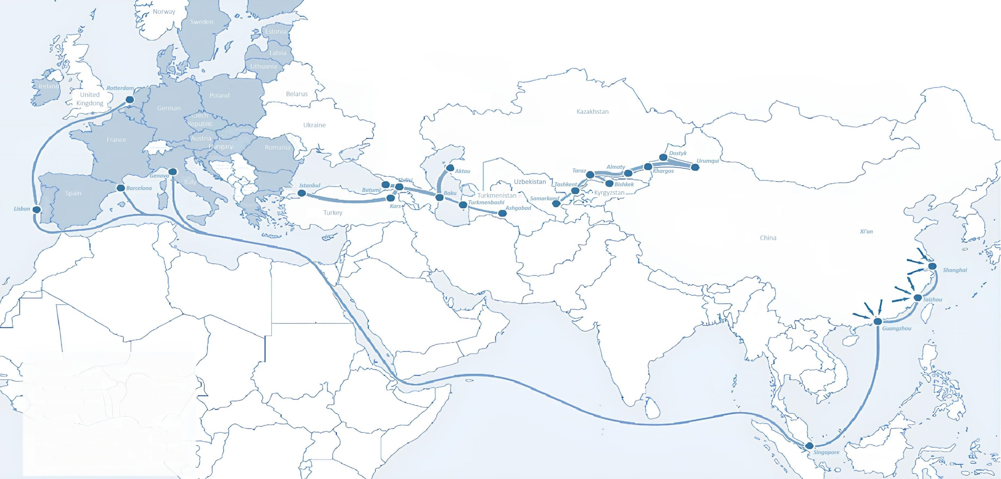
Xalqaro transport logistika yo‘laklari
Tallin
Sankt-Peterburg
Riga
Latvia
Moscow
Klaipeda
Hamburg
Minsk
Berlin
Brest
Povorina
Essen
Lviv
Kyiv
Paris
Chop
Volgograd
Kandiagash
Aktogay
Astraxan
Beyney
Saksaulskaya
Ulan-Bator
Osh
Bayangal-Mangal
Mersin
Malatya
Saraxa
Mazar-i-Sharif
Kashgar
Xirat
Afghanistan
Peshavar
Iran
Pakistan
Bandar-e-Abbas
Chakhbahar
Karachi

Slide 3
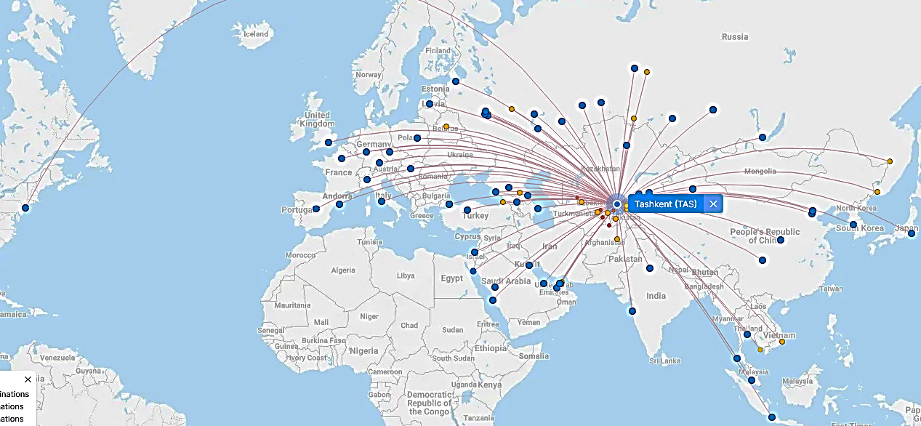
Toshkent va O‘zbekistonning boshqa aeroportlaridan aviaqatnovlar
New York
Dunyoning 90 davlatidan kelgan sayyohlar uchun vizasiz rejim
O‘zbekiston aeroportida 59 ta turli aviakompaniya faoliyat yuritmoqda
Mamlakat bo‘ylab 11 ta aeroport mavjud bo‘lib, ularning asosiylari Toshkent, Samarqand va Buxoro shaharlaridir.

